Slide 1
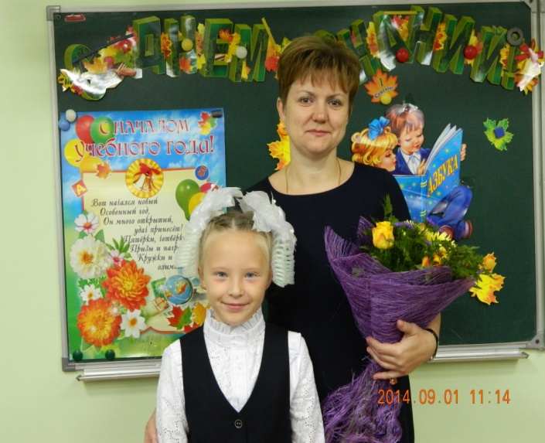
Портфолио учащейся 2 а класса МБОУ СОШ №4 г. Пыть-Ях Семёновой Алины
Мой классный
руководитель
Христофорова С.Л

Slide 2
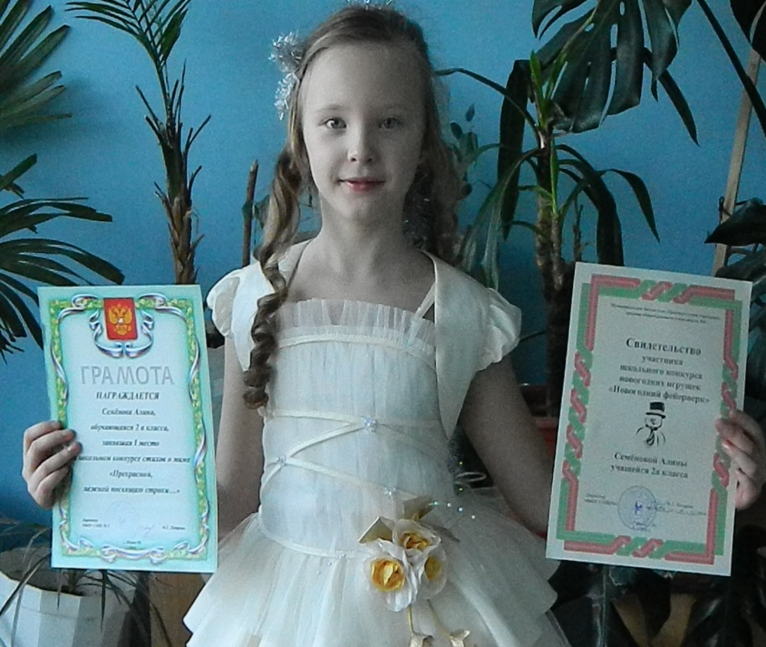
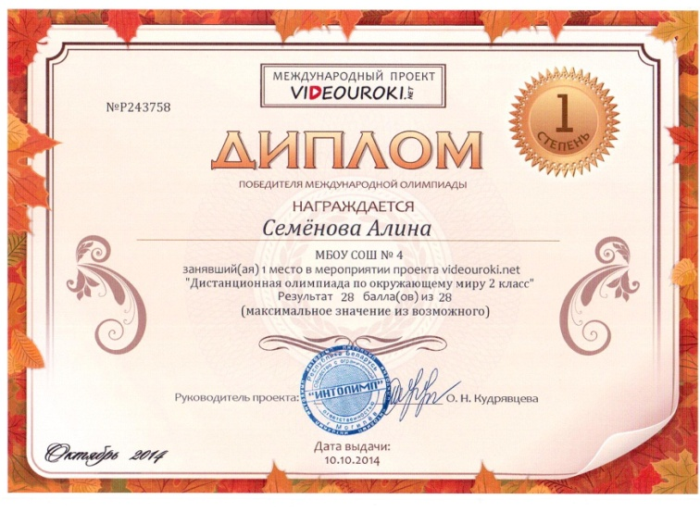
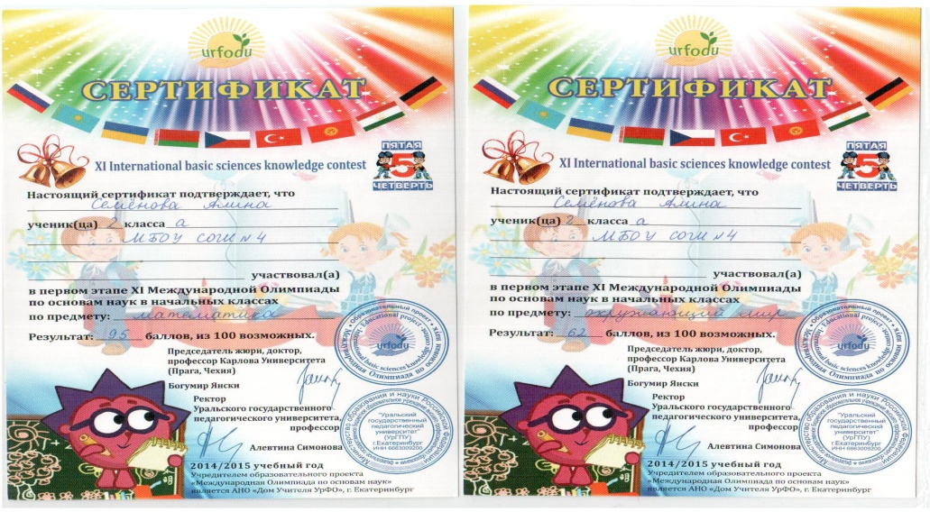
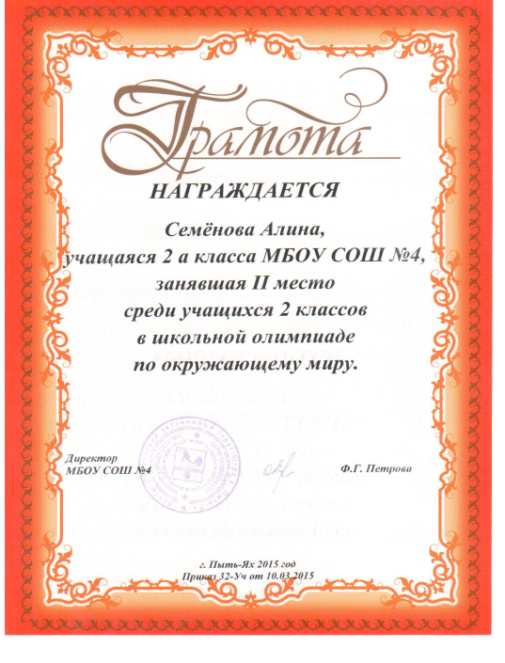
Мои конкурсы

Slide 3
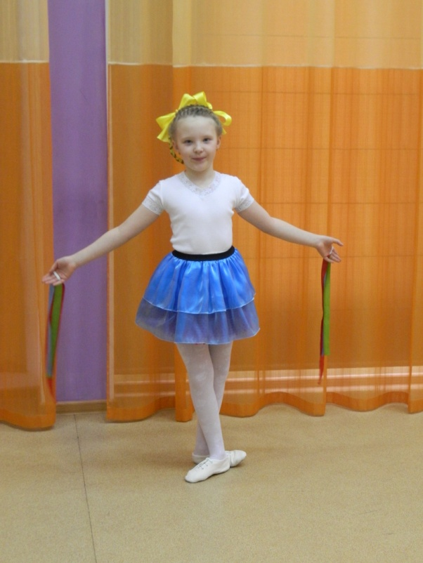
Общественно-культурная деятельность
С 2011 г. я посещаю ЦДТ и принимаю участие в различных концертах с группой «Калейдоскоп».
Мой преподаватель Войтова И. Т.

Slide 4
Отзывы и пожелания
У Алины в классе много друзей. Она является мэром нашего класса.
Желаем Алине успехов в учёбе, быть всегда впереди, пусть огонёк активности не угаснет.
Классный руководитель и учащиеся 2 а класса

